Slide 1
汇报人：张威
研究方向：语音识别
上两周：①提取出语音的MFCC特征（12*1）+ 一阶差分和二阶差系数（39*1）；
②已经搭建孤立词识别系统框架（yes no），并训练好模型；
③开始着手大词汇量连续语音识别的研究（aishell）；
这三周：①跑通thchs30（除了nn部分）；
③完成了thvchs30的在线、离线识别；
②基于mnist数据集，学习搭建CNN、RNN、NN，并测试了准确率；

Slide 2
一、thchs30在线识别和离线识别
（1）：thchs30的词错误率以及音素错误率；
 | 字错误率 | 音素错误率
单音素训练 | 50.86% | 32.36%
三音素训练 | 35.87% | 20.36%
基于HMM的三音素模型，在kaldi中一共训练了5个模型；三音素模型中最低的字错误率是28.07%，最低的音素错误率是13.46%。
在线识别和离线识别采用了三音素中的两个模型做测试，离线的准确率不错，在线的准确率很低。
分析原因：①噪声影响（麦克风输入语音、电脑噪声、环境噪声）；
②算法基于GMM-HMM，LVCSR不适合GMM-HMM；

Slide 3
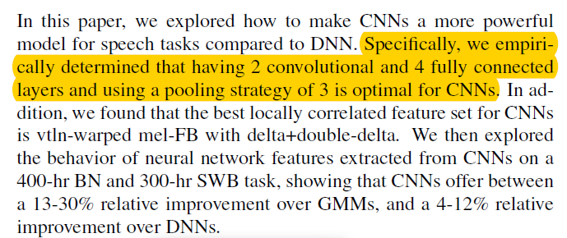
二、论文
（1）DEEP CONVOLUTIONAL NEURAL NETWORKS FOR LVCSR
（2）VERY DEEP MULTILINGUAL CONVOLUTIONAL NEURAL NETWORKS FOR LVCSR

Slide 4
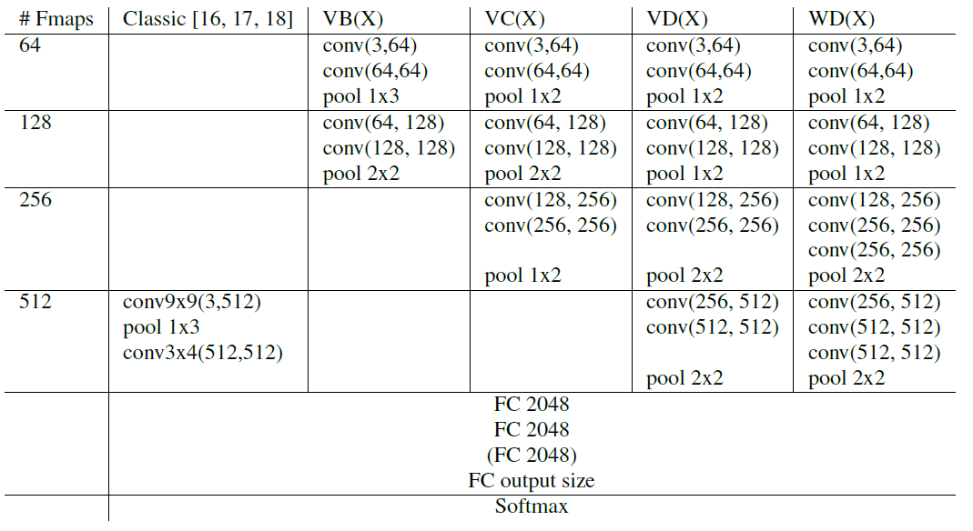
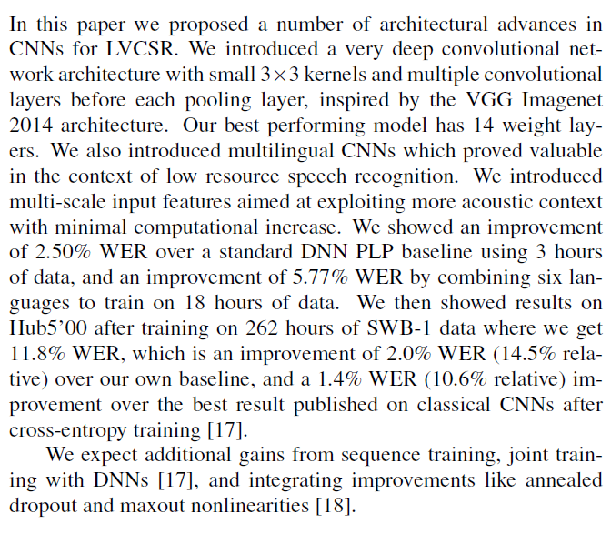

Slide 5
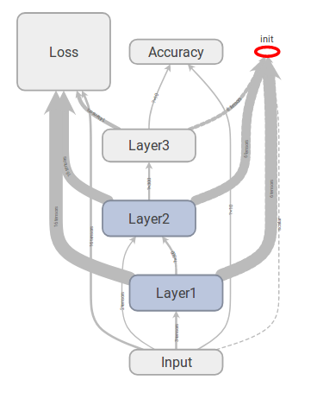
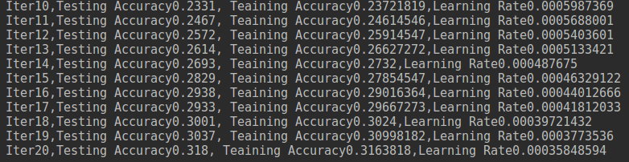
三、神经网络搭建
（1）全连接神经网络搭建（3层全连接）

Slide 6
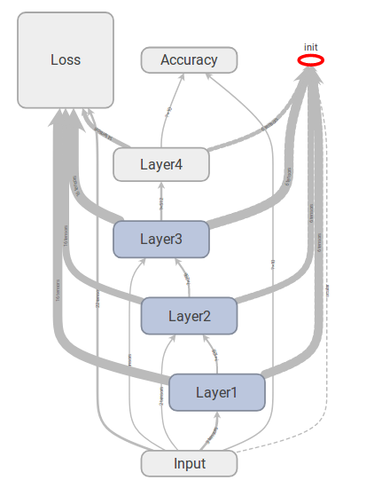
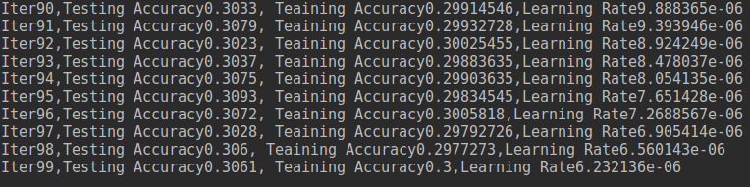
（2）全连接神经网络（4层全连接）

Slide 7
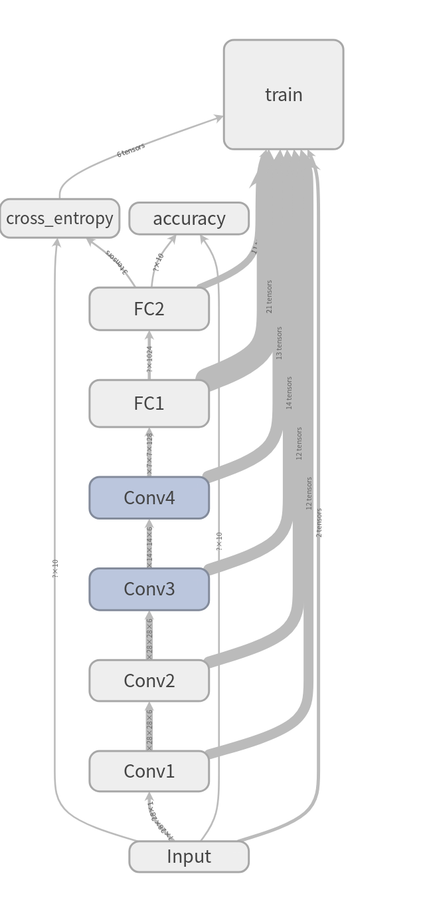
（2）卷积神经网络搭建
11点30跑到下午1点30，跑了11个循环，准确率从9.%到16%。后中断。
电脑处理极限是此类型的7层神经网络

Slide 8
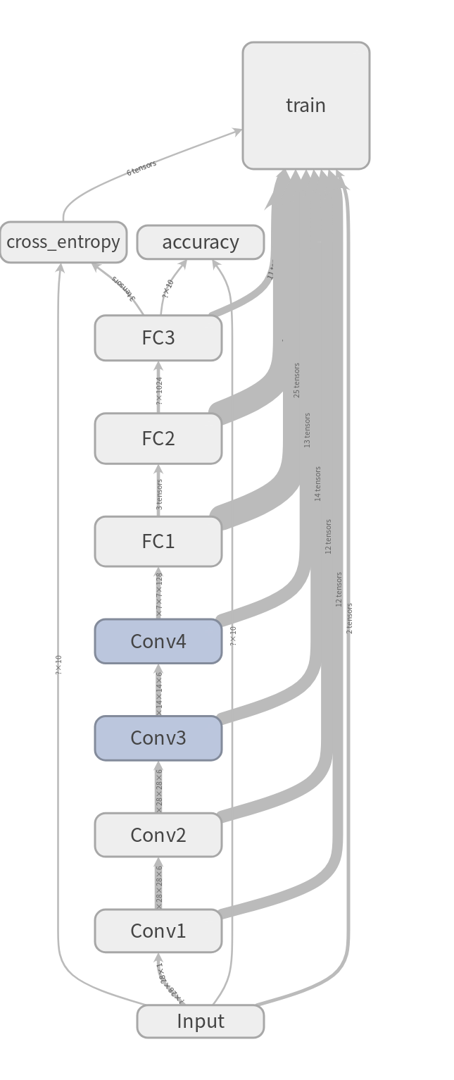
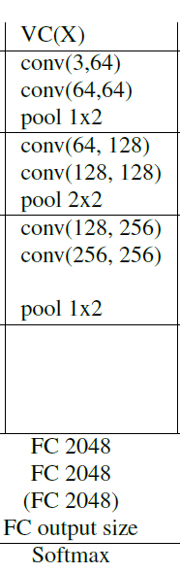
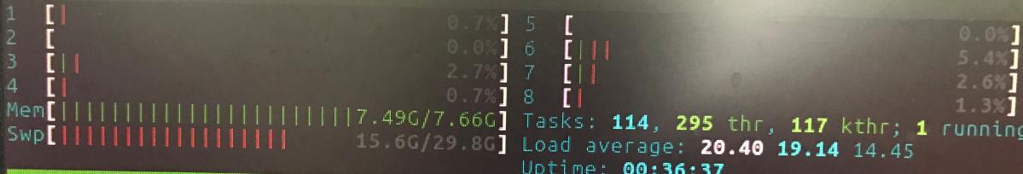
为了完善之前的cnn，我重新调整了全连接层，以及Lecun论文，设计3层全连接层。
由于网络太深，参数设计太多，夜里跑崩溃了，具体参数没提出。依据报错显示内存不够！
→

Slide 9
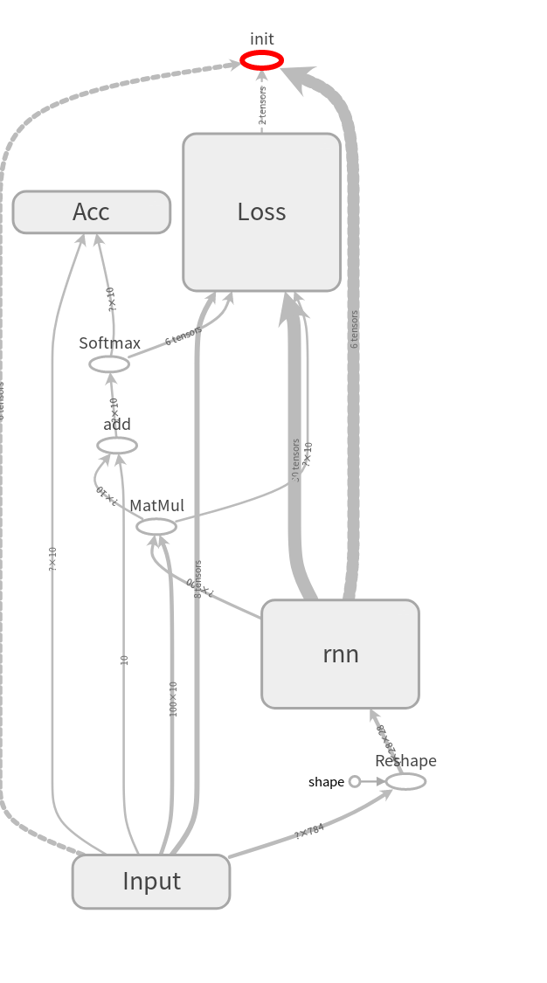
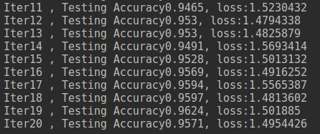
（3）循环神经网络搭建-具备强大的处理序列模型的能力

Slide 10
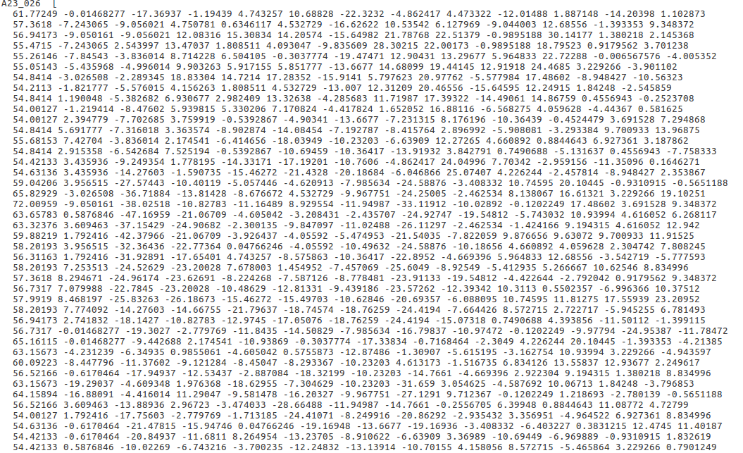
四、提取kaldi中thchs训练集的mfcc特征

Slide 11
下两周工作安排：
（1）提取kaldi中39维度语音特征，最好能处理好能输入到RNN中的数据，接口处理部分
，kaldi中适合做语音数据预处理，具有很好的语音特征提取能力，但是NN部分还是 python最适合。
（2）看论文，搭网络，基于图像的原理转入语音
工作难点：
（1）接口部分最难，如何将kaldi中mfcc特征对齐，并作为神经网络的输入，此部分工作最难；
（2）神经网络缺乏经验，如何搭建最好的网络是需要经验，论文里面只提供架构，不提供参数，神经网络需要不断的调参数来进行调优；
（3）硬件缺乏（显卡和内存条），导致工作没法继续进行，只能搭小网络，根本不具备处理30h语音数据能力，后期还有aishell 178h语料进行对比测试。

